Slide 1
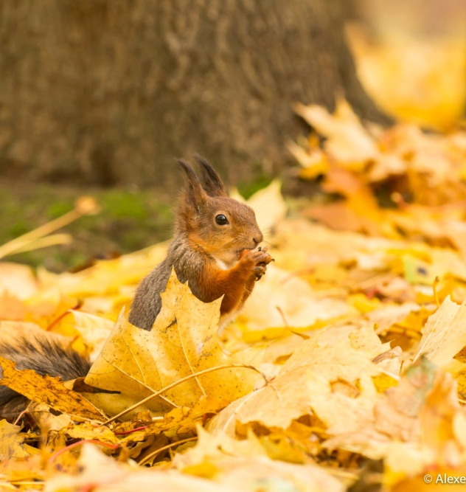
‘’Диалог с семьей’’
Газета основана: сентябрь 2007 года
№ 1
2020 – 2021 уч. год
Издание:
Муниципальное казенное дошкольное образовательное учреждение детский
сад № 3, Узловский р-н, п. Дубовка, ул. Пионерская, д. 24А, т-н: 7-14-57
Тема номера:
‘’Золотая осень’’
Содержание номера:
1. “Золотая осень”
2. Из жизни ДОУ
3. «Осень, Осень, в гости просим!».
4. Самая умная страничка.
5. Говорят дети: Анекдоты.
6. Всемирный день почты!
7. Дары осени.
8. Стихи и пословицы про осень.
Редакционная коллегия
Воспитатель:Тараканова Мария
Викторовна
Экспертный совет:
Буцяк Нина Николаевна, заведующий
ДОУ,
Седова Екатерина Сергеевна,
зам.заведующего по ВиМР

Slide 2
“Диалог с семьей”
Наверное, нет более яркого и богатого на краски времени в году, чем золотая осень. Бронза дубов, ярко-желтая листва лип и берез, желто-зеленоватые, как будто застенчивые, ясени и красные вкрапления кленов и осин, переплетаясь, создают удивительное сочетание красок и запахов.
Нет ничего приятнее, чем идти в это время ранним утром по лесу, вдыхая пряный аромат усыхающих листьев и выискивая спрятавшиеся от невнимательного взгляда у основания стройных осин семьи крепких осенних опят.
Среди опавшей листвы то и дело попадаются ушедшие на зимовку насекомые. Больше всего здесь ярких желто-черных жуков-могильщиков и блестящих черных жужелиц. А вот защитники наших лесов от вредителей - рыжие лесные муравьи еще как будто и не торопятся уходить в свои подземные катакомбы, бойко обследуя уже успевшие облететь кустики лещины и даже пожелтевшие кроны высоких деревьев.
Октябрьский лес, в отличие от майского или июньского, небогат звуками. Но лес не кажется безжизненным. Лесные обитатели очень активно завершают подготовку к отлету или зимовке.

Slide 3
“Диалог с семьей”
Первыми меня приветствовали клекотом мои старые знакомые - пара ястребов-тетеревятников, вот уже третий год занимающая ближайший к окраине города массив леса. В первый год птицы вывели четверых птенцов, во второй - троих, а в этом году - опять четверых. Птенцы давно уже стали самостоятельными и покинули не только гнездо, но и родительский охотничий участок. Но, видно, тянет их еще по старой памяти под отчий кров.
А родители, воспитав и подняв детей на крыло, знать их больше не хотят. Дескать, мы свое дело сделали, а вы летите, занимайте охотничьи участки, устраивайте сами свою жизнь. Теперь любой ястреб, будь он хоть родной сын или дочь, воспринимается как чужак, посягнувший на суверенные права. Вот почему так заволновался при виде молодого ястреба самец. Самка ответила ему с другого конца леса и тут же устремилась на помощь. Молодой ястреб не стал дожидаться встречи с негостеприимными хозяевами и поспешил убраться прочь.
В придорожных зарослях терна шуршит, разыскивая в опавшей листве червей и ушедших на зимовку насекомых, стайка черных дроздов. Еще недавно многие охотники и любители птиц ночи напролет бродили по заповедным лесам, разыскивая этих чудных певцов. Сейчас черный дрозд охотно заселяет большие парки, пригородные леса, и его чарующую, печальную и мелодичную песню можно слушать с балконов домов на окраине города.
Из самых темных и захламленных валежником участков леса доносится "циканье" зарянки. Даже эти сугубо одиночные птицы, не переносящие соседства друг друга, в пору золотой осени собираются группами и совместно кочуют по окрестным лесам. Но встречаются среди них матерые индивидуалисты, не желающие общаться с собратьями ни под каким видом. Они обычно зимуют возле своего гнезда. Одна такая зарянка всю зиму провела на берегу водохранилища у сочащегося из земли родника. Питалась она большей частью мотылем, которым делились с ней любители подледного лова.

Slide 4
“Диалог с семьей”
На нескольких небольших кустиках посреди обширной поляны спокойно сидят, перебирая оперение, желто-зеленоватые овсянки. Не слышно их мелодичной, напоминающей колокольчик песни. Похоже, они только что закончили кормиться и теперь без суеты готовятся к дальнему путешествию. Впрочем, путешествие это не обязательно будет дальним. Овсянки могут удовлетвориться расположенными неподалеку зарослями сорных трав и провести на них всю зиму. А некоторые, наиболее активные, доберутся даже до побережья Черного моря.
У многих птиц весенняя задиристость и готовность вступить в схватку с любым соседом сменились взаимной терпимостью и благодушием. В лесу встречаются стайки больших синиц, лазоревок, пухляков. Часто слышится щелканье поползня и свист пищухи. С опушки доносится залихватский крик седого дятла. Идет так называемая местная миграция птиц. Гнездящиеся летом поодиночке и стойко отстаивающие границы своих участков хозяева теперь объединяются в стайки и направляются поближе к городу. Здесь, на городских улицах и в скверах, на мусорках и кормушках, стайка вновь распадется, птицы займут новые участки. А весной они вновь соберутся и вместе вернутся в места гнездования.
Появляются в лесу и дальние мигранты. Это те, кто прилетел к нам из северных таежных лесов. Из кроны высокой ели доносится попискивание королька - одной из самых маленьких птичек, с желтым хохолком, скромно окрашенной в зеленовато-серый цвет. В старой сказке говорится, что давным-давно птицы решили выбрать своим королем того, кто выше всех взлетит. Выше всех поднялся могучий орел, и в это время из перьев на его спине выпорхнула маленькая птичка и взлетела чуть выше орла. Королем выбрали орла, а маленького хитреца стали называть корольком.
Над лесом и окрестными полями неторопливо тянутся одна за другой стаи грачей. Это не местные грачи, а обитатели северных областей - Тверской, Ярославской, Вологодской, Костромской... Их догоняют с веселым треском стаи дроздов-рябинников, многие из которых останутся зимовать у нас.

Slide 5
“Диалог с семьей”
А на водохранилище в это время настоящее птичье столпотворение: словно по зову трубы, птицы собираются в стаи перед отлетом. Больше всего здесь лысух - матово-черных птиц с эффектной белой бляшкой на лбу. Выделяются своим видом чомги - черно-рыжий "воротник", "рожки", белые брюхо и шея, длинный и острый клюв. Далеко по водной глади разносятся их характерные "карканье" и "блеянье".
На воде то тут, то там видны белые пятна чаек. Некоторые из них размерами явно превосходят собратьев. Это наши северные гости - серебристые чайки, уже отправившиеся в дальний путь и решившие отдохнуть на нашем "море".
Мерно покачиваются на воде красноголовые нырки, выделяющиеся красно-бурыми головами и шеями, и хохлатые чернети - черные, как негритянские красавицы, с яркими глазами и франтоватой "прической" - хохлом.
Впечатление такое, словно бы все птицы ждут какого-то только им одним ведомого сигнала, чтобы отправиться в дальний путь.
Приятный сюрприз ожидал меня возле старого лесного пруда. Сидя на вершине высокой ветлы, громко, по-весеннему, распевал свою песню скворец. В его песне было столько бодрости и оптимизма, словно распевал он ее весной для своей подруги.
Мысленно пожелав скворцу счастливого пути, подбросив в руке потяжелевший от собранных опят кулек, направляюсь в обратный путь.

Slide 6
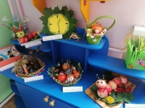
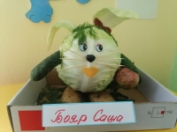
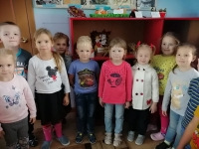
“Диалог с семьей”
01.10.2020
Дары осени
Еще с давних времен люди создавали изделия из природных материалов, изготавливали игрушки, предметы интерьера. Работая с природным материалом ребенок приобщается к миру прекрасного, учиться любить и оберегать природу, у детей формируется произвольное внимание. Смена времен года вносит разнообразие в нашу жизнь и служит источником творческого вдохновения. Осень – особенная пора. Накопленная за лето энергия ищет позитивный выход, а природа радует обилием ярких красок. Ясные дни чередуются с монотонными дождями, а веселые прогулки с тихими домашними занятиями. Это лучшее время для изготовления вместе с детьми поделок из натуральных материалов. Спасибо всем ребятам и их родителям за проявленную фантазию, творчество и мастерство перевоплощения из обычных овощей, фруктов, каштанов, шишек в шедевр искусства.

Slide 7
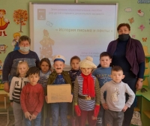
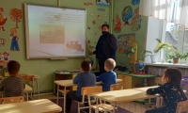
“Диалог с семьей”
08.10.2020
ВСЕМИРНЫЙ ДЕНЬ ПОЧТЫ!
9 октября отмечается ВСЕМИРНЫЙ ДЕНЬ ПОЧТЫ.
В преддверии праздника, дети подготовительной к школе группы с воспитателем Л.Н.Агафоновой, совершим виртуальное путешествие на почту, узнали «Историю письма и почты». Познакомились с особенностями работы почтальона, как доставлялась почта в каменном веке и в современной жизни. Что происходит с письмом, когда его относят на почту? Что такое посылка? И многое другое.
В гости к мальчишкам и девчонкам пришли героев мультфильма - почтальон Печкин и кот Матроскин. Мероприятие прошло в доброжелательной и радостной атмосфере.

Slide 8
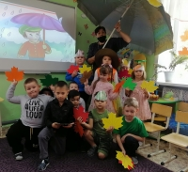
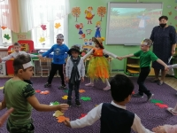
“Диалог с семьей”
16.10.2020
«Осень, Осень, в гости просим!»
Чего в детском саду обычно ждут дети? Конечно, праздника! Пусть в календаре и нет никакой знаменательной даты, но почему бы не устроить праздник в честь другого события, например, наступления Осени?
14 и 15 октября в МКДОУ д/с № 3 прошло праздничное мероприятие, посвящённое Осени.
«Осень, Осень, в гости просим!» - Так назывался наш осенний праздник, в котором приняли активное участие дети старшей и подготовительной группы. На дворе слякоть и холодно, а у нас в зале царила теплая, доброжелательная атмосфера. Дети водили хоровод, пели песенки об осени, играли в веселые игры, читали стихи. На празднике дети перевоплощались в разных героев.
Детские осенние праздники – это море улыбок и веселья, ведь хоть и говорят, что осень – унылая пора, но дети, как никто другой, способны радоваться золотистым опавшим листьям под ногами и дождичку, под которым так интересно погулять под зонтиком, обув резиновые сапожки и надев дождевик. Вот почему праздник осени в детском саду является одним из самых любимых у детворы!
Праздник в детском саду – это всегда удивительные чудеса, волшебные краски и звонкий смех воспитанников.
Праздник удался на славу.

Slide 9
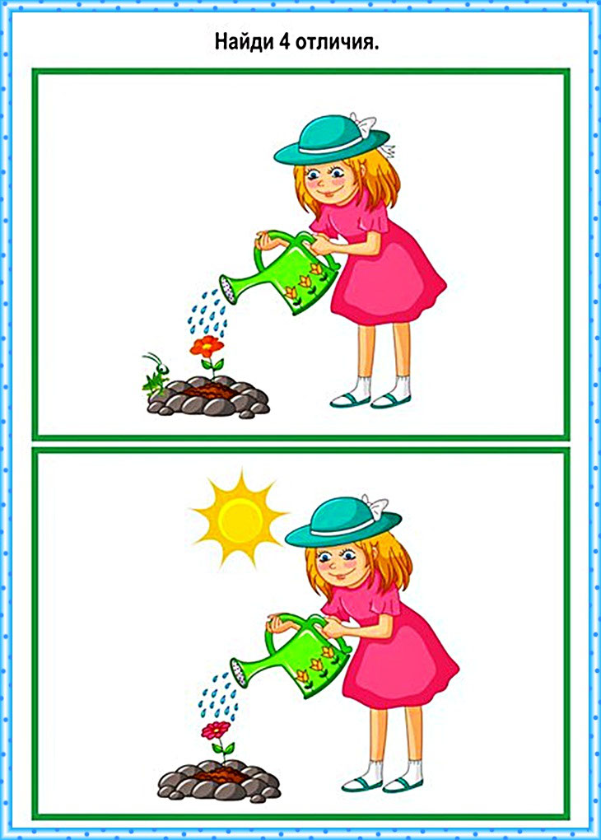
“Диалог с семьей”
Самая умная страничка

Slide 10
“Диалог с семьей”

Slide 11
“Диалог с семьей”
Говорят дети

Slide 12
“Диалог с семьей”
“Стихи и пословицы”
Как лето со снопами, так и осень - с пирогами.
От осени к лету назад поворота нету.
Весна и осень - всё на дню погод восемь.
Вешний дождь растит, а осенний гноит.
Весна красна цветами, а осень снопами.
Сырое лето да теплая осень - к долгой зиме.
Гром в сентябре предвещает теплую осень.
Если осенью паутина стелется по растениям - это к теплу.
Если в октябре листья с березы и дуба опадает не чисто - готовься к суровой зиме.
Как в лесу много рябины - осень будет дождливая, если ж мало - сухая.
Осенью птицы летят низко - к холодной, высоко - к теплой зиме.
Осень прикажет, а весна свое скажет.
Много желудей на дубу уродилось - к лютой зиме.
Если листопад пройдет скоро, надо ожидать суровой зимы.
Появление комаров поздней осенью - к мягкой зиме.
Осень - запасиха, зима - подбериха.
Осень-то матка: кисель да блины; а весна - мачеха: сиди да гляди.
Осень хвастлива, а весна справедлива.
Осенью и воробей богат.
Отложил бы на осень, а там бы и бросил.
Поздней осенью одна ягода, да и то горькая рябина.
Придет осень, да за всё спросит.
Брюзжит, как худая муха в осень.
В осенью и у вороны копна, а не только у тетерева.
Весна говорит: уклочу, а осень говорит: как захочу.
Весна и осень на пегой кобыле ездят.
Клевала ворона хлеб в осень, а зимой и сама попала в осил.
Ты корми меня в весну, а осенью я и сам сыт буду.
Летом поём, осенью воем.
На будущую осень, годков через восемь.
Не плачь, овес, что осенью продавать повез, - втридорога заплачу да весной ворочу.

Slide 13
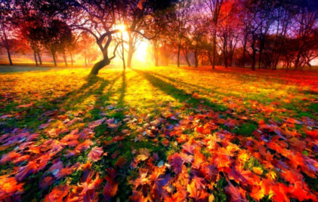
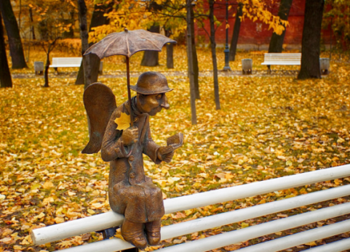
“Диалог с семьей”
А. С. Пушкин
Октябрь уж наступил - уж роща отряхает
Последние листы с нагих своих ветвей;
Дохнул осенний хлад - дорога промерзает.
Журча еще бежит за мельницу ручей,
Но пруд уже застыл; сосед мой поспешает
В отъезжие поля с охотою своей,
И страждут озими от бешеной забавы,
И будит лай собак уснувшие дубравы.
И. Бунин
Лес, точно терем расписной
Лиловый, золотой, багряный.
Веселой, пестрою стеной
Стоит над светлою поляной.
Березы желтою резьбой
Блестят в лазури голубой.
Как вышки, елочки темнеют,
А между кленами синеют
То там, то здесь, в листве сквозной,
Просветы в небо, что оконца,
Лес пахнет дубом и сосной,
За лето высох он от солнца.

Slide 14
“Диалог с семьей”
25.09.2020
Неделя безопасности
В МКДОУ д/с №3 прошла неделя безопасности по правилам дорожного движения. Важно отметить, что в этом процессе задействованы не только педагоги и дети, но и родители воспитанников.
Специально были организованы игровые познавательные занятия, проводились беседы, рассматривание иллюстраций, альбомов, рисунков с изображением улиц, чтение художественной литературы, заучивание пословиц, поговорок; отгадывание загадок. В течение этого времени с детьми проведены тематические беседы о правилах дорожного движения: «Правила поведения на дороге», «Безопасность на улице», «Дорожные знаки», «Виды транспорта и др.
Для родителей по тематике безопасного дорожного движения были вывешены консультации.
На итоговом мероприятии, дети показали свои знания и умения по правилам дорожного движения.
Таким образом, неделя безопасности по правилам дорожного движения в детском саду прошла интересно, познавательно и оставила массу впечатлений у детей.

Slide 15
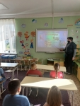
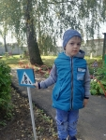
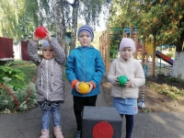
“Диалог с семьей”

